Slide 1
Caractéristiques des atomes

Slide 2
.Structure de l’atome.
Les atomes sont constitués d’un noyau très dense, chargé positivement, entouré
d’électrons (charge électrique négative).
- Le noyau est constitué de deux types de particules (protons et neutrons) appelées
nucléons.

Slide 3
L’atome est symbolisé par la première ou la première et la deuxième lettre de son nom latin
A : le nombre de masse, c’est la masse atomique.
Z : le nombre de charge représente le nombre de proton.
N : le nombre de neutron. N = A – Z

Slide 4
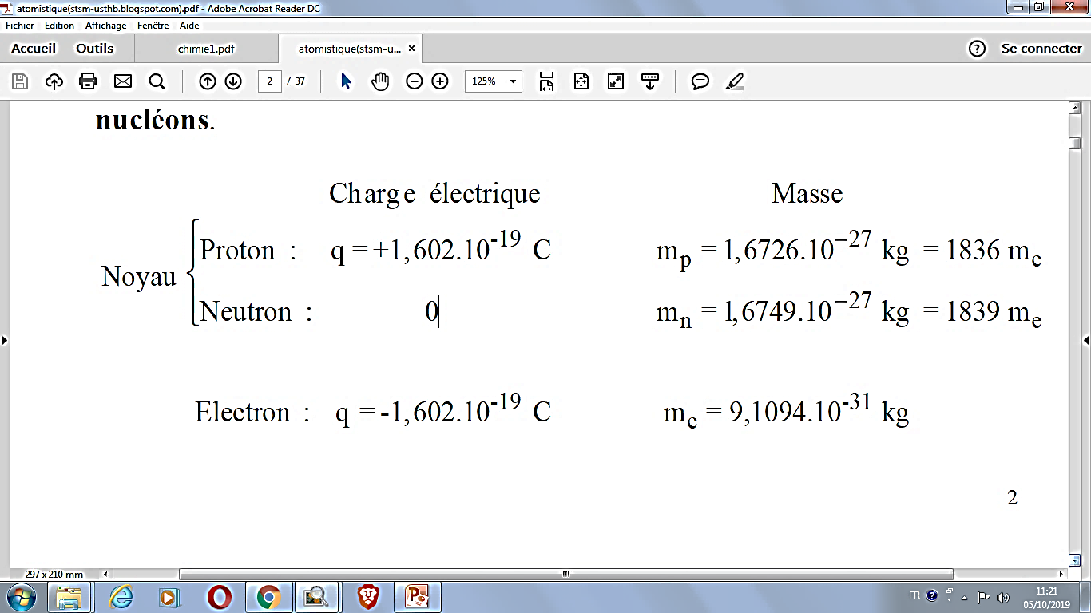

Slide 5
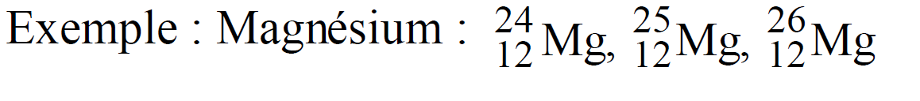
Notion d’isotope
Les isotopes sont des atomes de même élément ayant le même numéro atomique Z mais de nombres de masse A différent

Slide 6
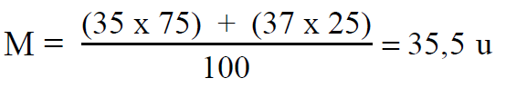
Masse atomique moyenne d’un élément
Le calcul de la masse atomique moyenne naturelle est donné par l’expression suivante :
Avec Xi c’est le pourcentage de chaque constituant et ΣXi = 100%.
Exemple : le chlore naturel contient 75 % de l’isotope 35Cl et 25 % de l’isotope 37Cl.
La masse atomique moyenne est

Slide 7
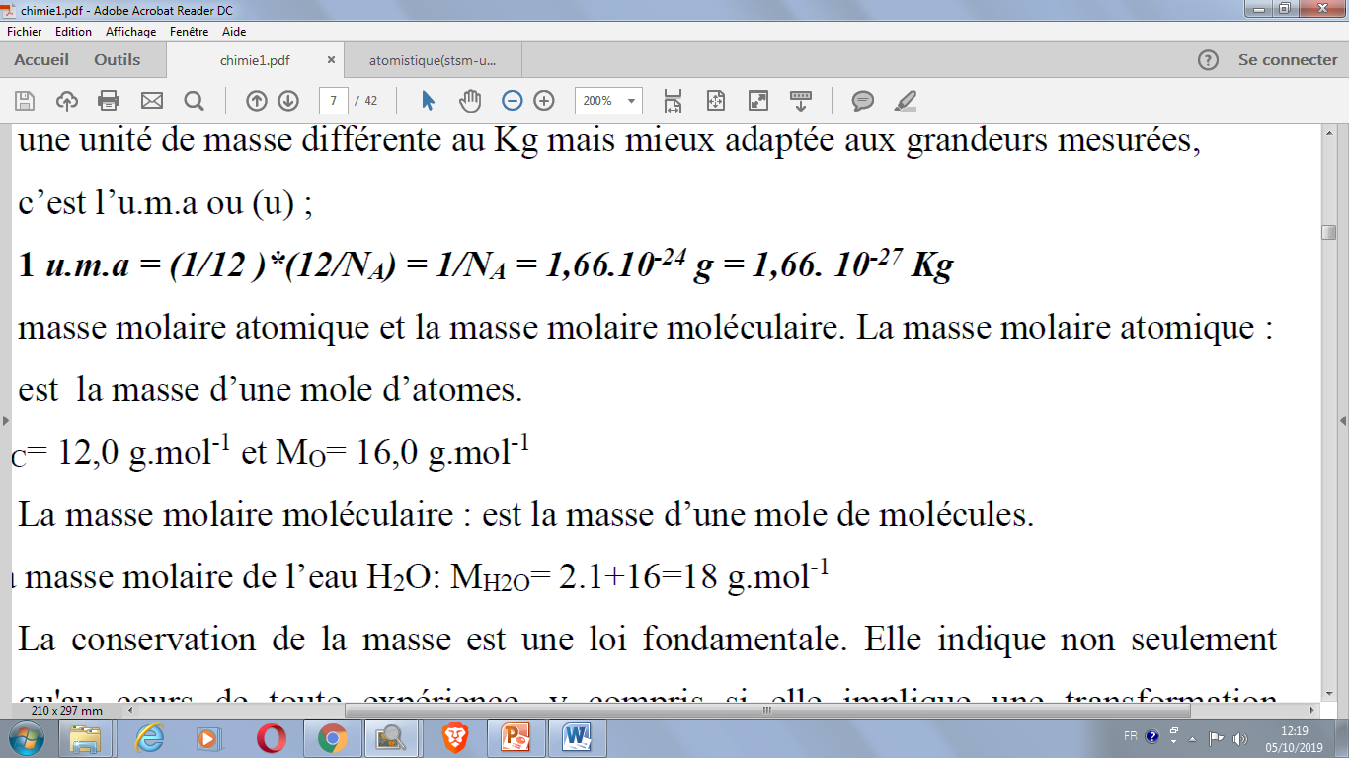
Remarque
Masse atomique = masse d’un atome réel : s’exprime en kg ou en u.m.a. (u)
(unité de masse atomique).
L’isotope
sert de référence : on postule qu’un atome
réel qui pèse 1,99625.10⁻²⁶ kg correspond à 12 u exactement 1 u = 1,66054.10⁻²⁷ kg

Slide 8
Pour mesurer la masse d’un atome dans un mélange d’isotope ; la méthode la plus pratiquée consiste à mesurer le rapport : 𝑞/𝑚 dit charge massique, à l’aide d’un appareil appelait «
Spectromètre de masse de BAIN BRIDGE

Slide 9
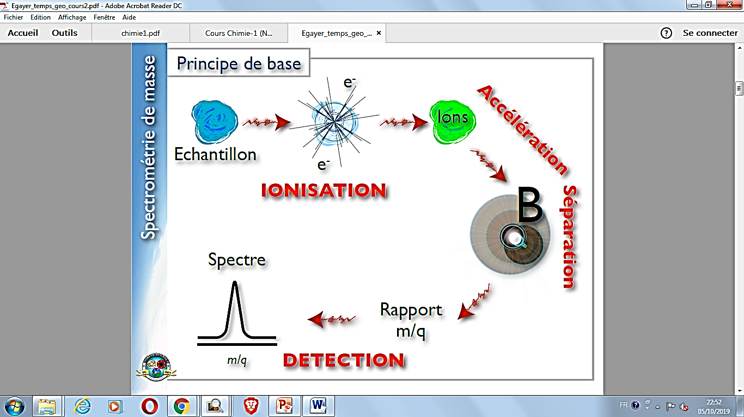

Slide 10
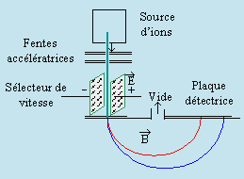
Spectromètre de masse de BAIN BRIDGE

Slide 11
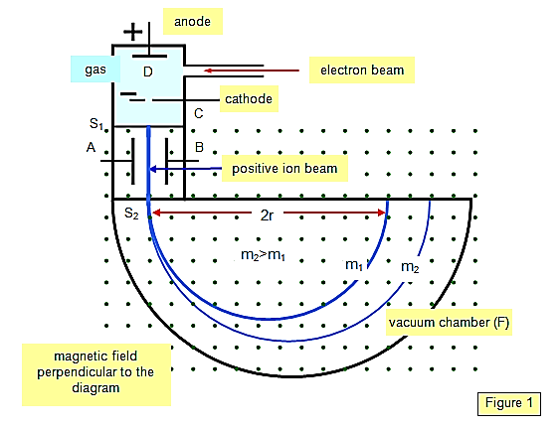

Slide 12
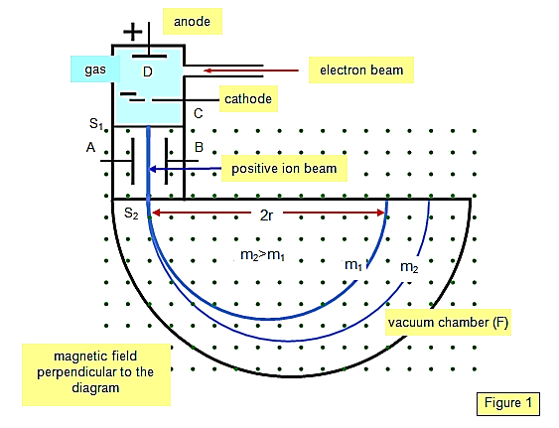
Le principe consiste à ioniser les atomes dans la chambre d’ionisation, ces derniers sont soumis à un champ électrique E et un champ magnétique B ou ils sont accélérés, ensuite déviés selon des trajectoires circulaires par un champ magnétique B’ perpendiculaire au champ électrique.

Slide 13
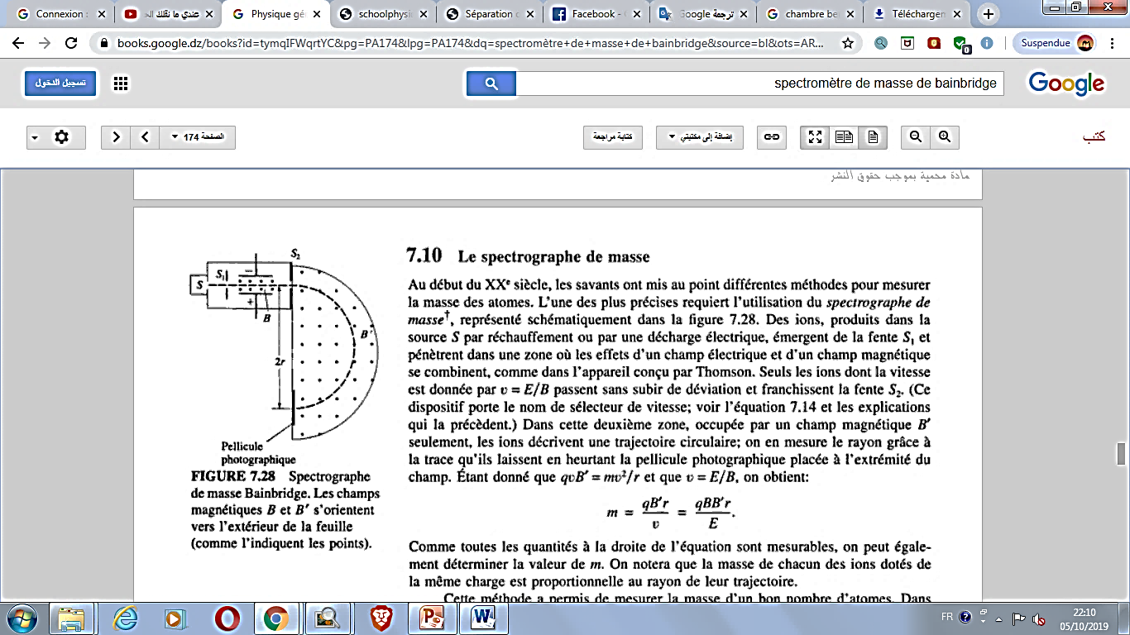

Slide 14
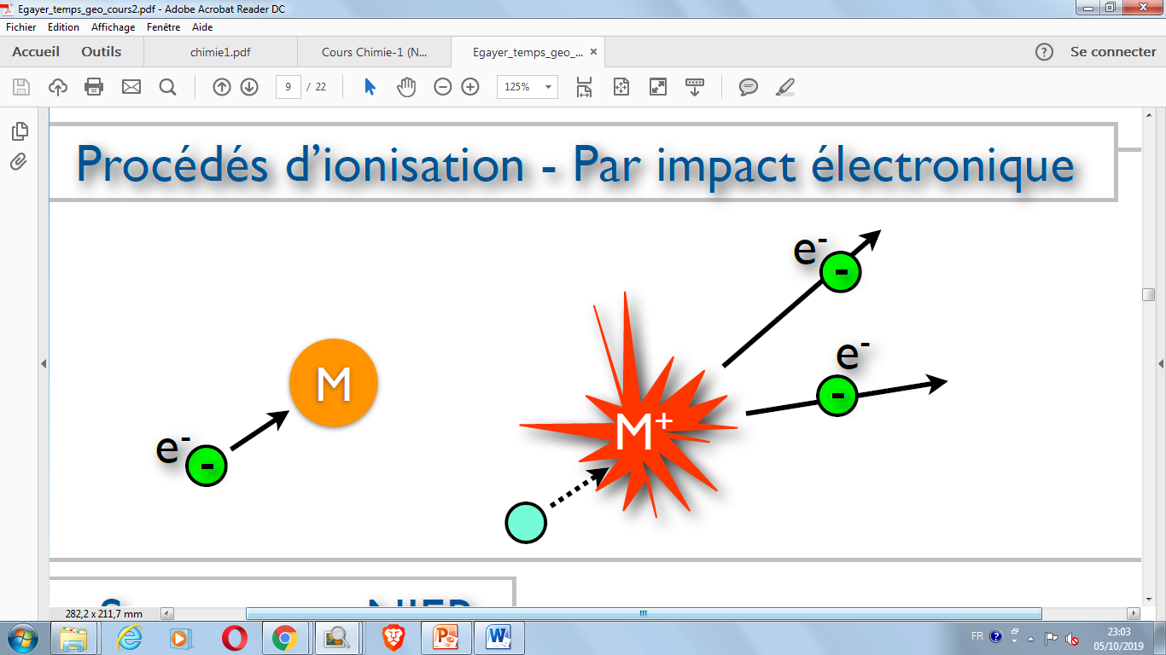
la chambre d'ionisation
Le principe consiste à ioniser les atomes dans la chambre d’ionisation
Il existe plusieurs procédés d'ionisation (bombardement électronique, bombardement ionique ...).

Slide 15
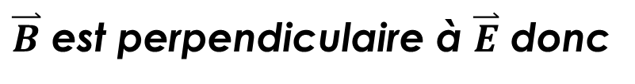
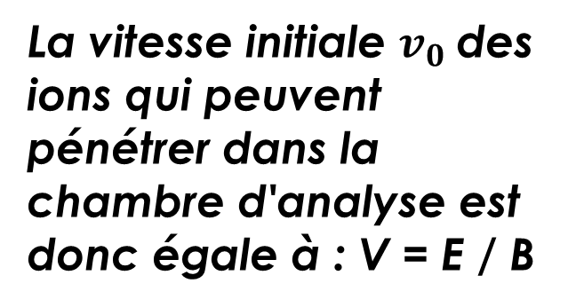
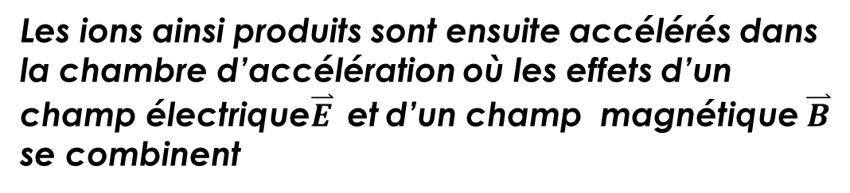
la chambre d’accélération (filtre de vitesse)
Les ions ainsi produits sont ensuite accélérés dans la chambre d’accélération où les effets d’un champ électrique$\overset{⃑}{E}$et d’un champ magnétique $\overset{⃑}{B}$ se combinent
$\overset{⃑}{B}$ est perpendiculaire à $\overset{⃑}{E}$ donc
La vitesse initiale $v_{0}$des ions qui peuvent pénétrer dans la chambre d'analyse est donc égale à : V = E / B

Slide 16

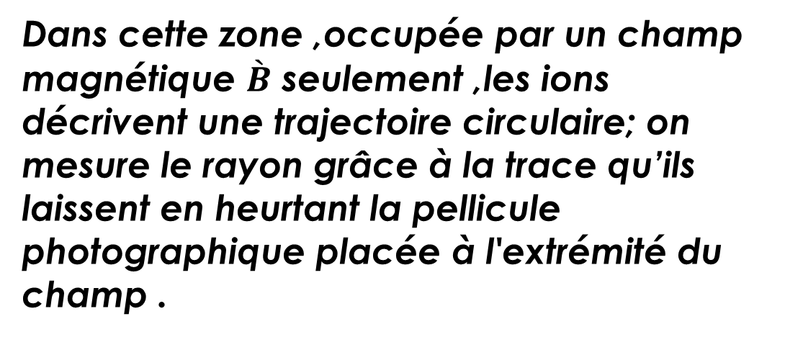
la chambre de déviation (analyseur)
Dans cette zone ,occupée par un champ magnétique $\grave{B}$ seulement ,les ions décrivent une trajectoire circulaire; on mesure le rayon grâce à la trace qu’ils laissent en heurtant la pellicule photographique placée à l'extrémité du champ .

Slide 17
note
$R_{2},R_{1}$les rayons de courbure de chaque isotope
Les ions sont ainsi séparés selon leur masse.

Slide 18
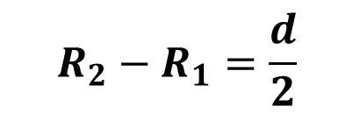

la distance entre les deux isotopes une fois arrivés à la plaque photographique
$$d=2R_{2}−2R_{1}$$
$$R_{2}−R_{1}=\frac{d}{2}$$

